Slide 1

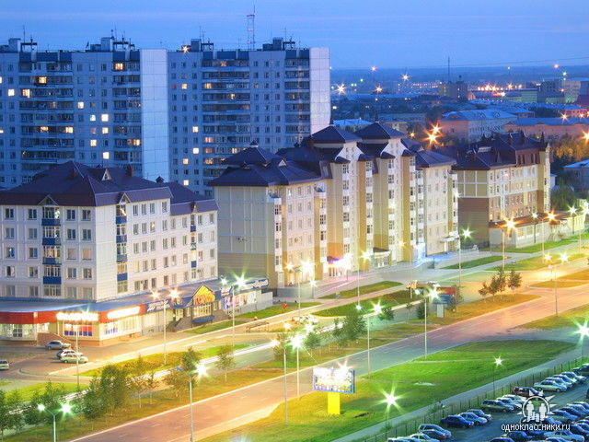
«Мой Нижневартовск»
45 лет

Slide 2

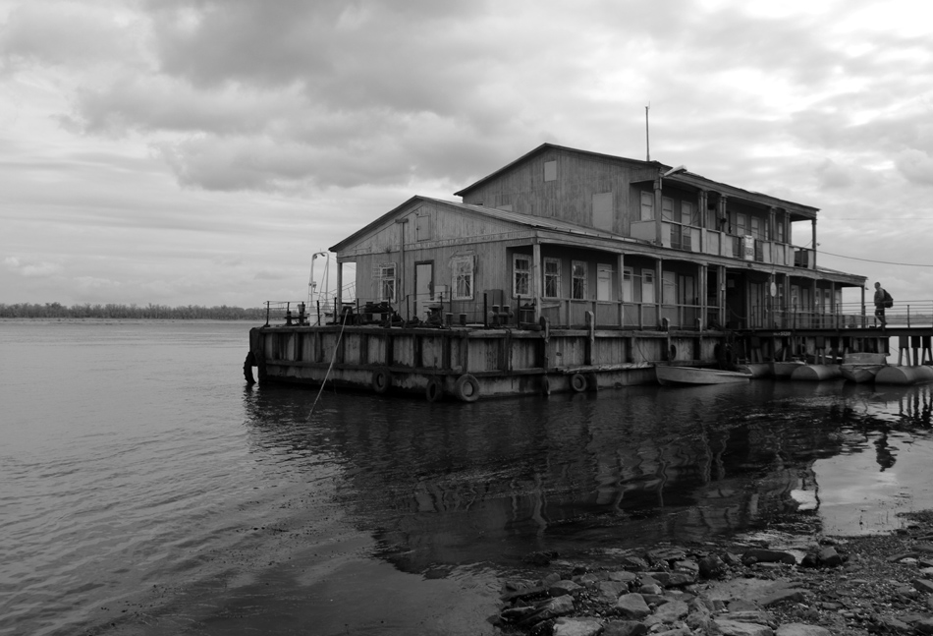
На просторах великой Оби, там, где в неё впадает река Вах, в 1909 году появилась дровяная пристань, к которой стали приставать купеческие пароходы, чтобы запастись дровами. Эта пристань называлась "Нижневартовская».

Slide 3

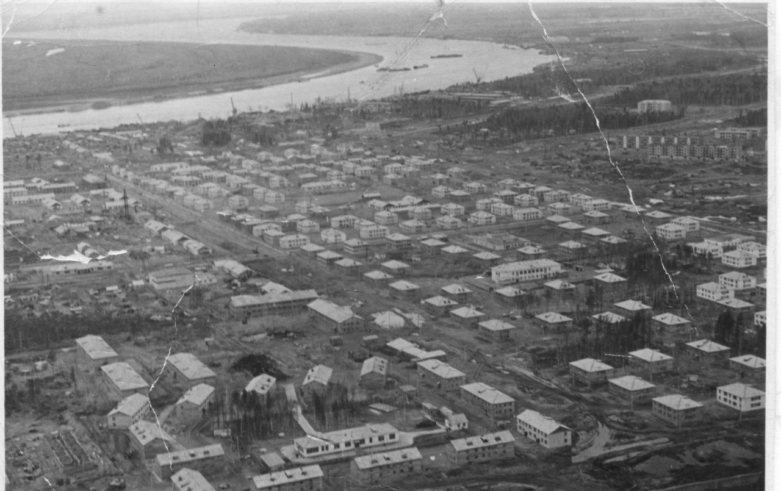
Что означало в переводе с языка коренных жителей "в низовьях и на излучине реки". И действительно, река в этом месте делает крутой поворот, излучину.

Slide 4
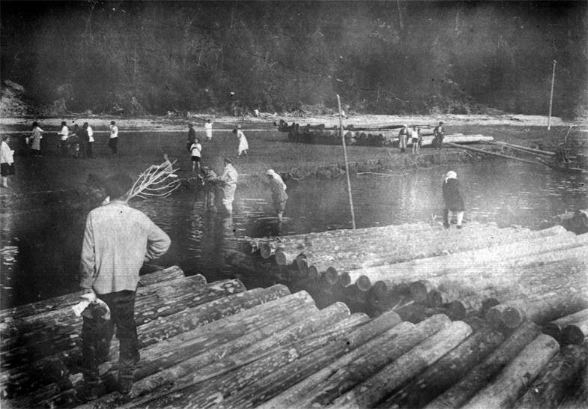
Вскоре возле пристани первопоселенцы построили пять домов, в которые заселились 11 человек, которые занимаются заготовкой пушнины, дров и ловлей рыб.

Slide 5
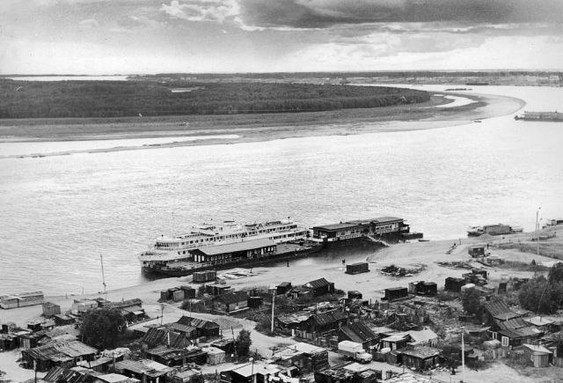
Чуть позже зарождаются охотничьи хозяйства, развивается животноводство. Нижневартовск к этому времени представляет собой посёлок из 100 дворов.

Slide 6
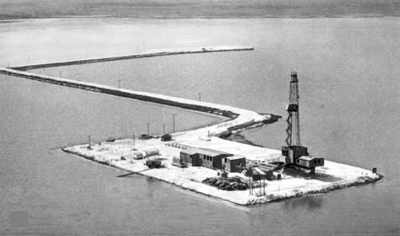
В 1962 году на дне озера Самотлор первопроходцами- нефтяниками было открыто богатейшее месторождение нефти и газа. Так наш город стал центром мощного освоения нефтяной целины Западной Сибири. Нижневартовск и Самотлор стали неразделимы.

Slide 7
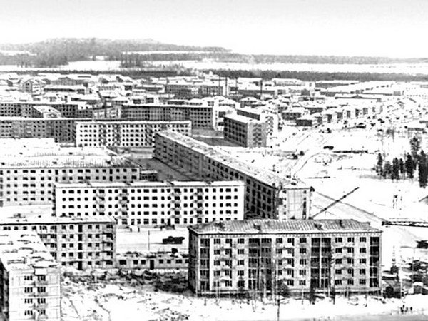
На протяжении многих лет, эта местность осваивалась, и становилась новым домом для многих людей благодаря разработкам добычи нефти и газа. Никто и не мог подумать тогда, что этот поселок вырастет и получит статус города, будет обеспечивать нефтью всю огромную страну Россию.

Slide 8

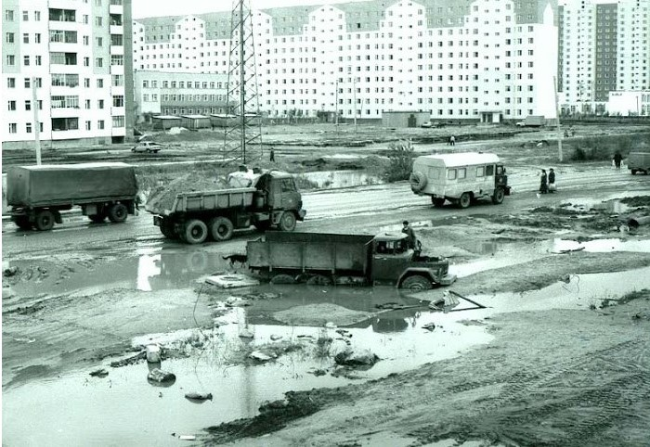
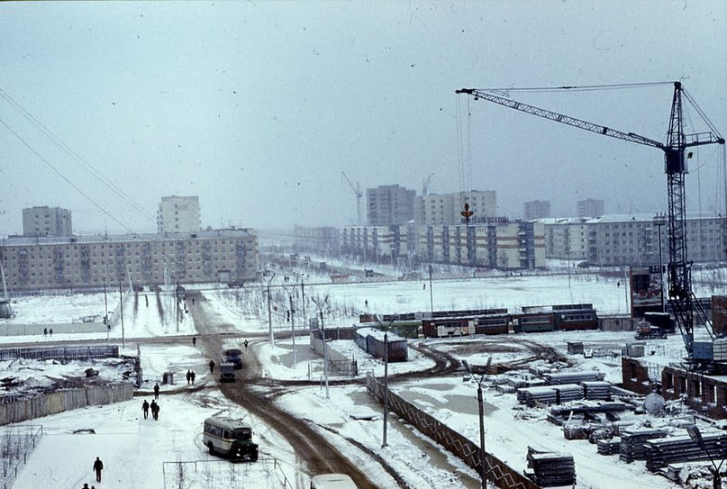
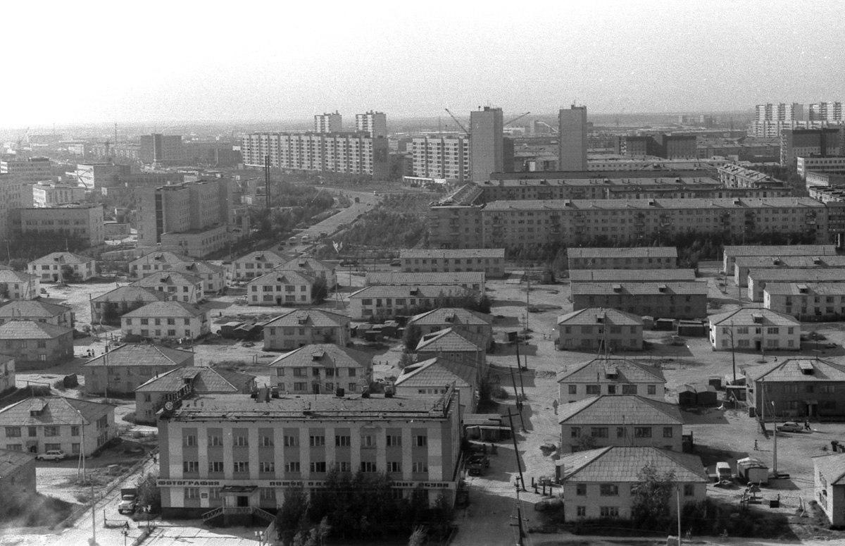
Нижневартовск стал превращаться в настоящий город. Место было очень заболоченное, и стройка города давалась очень и очень тяжело.

Slide 9
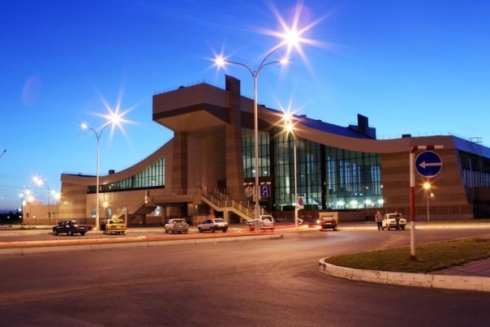
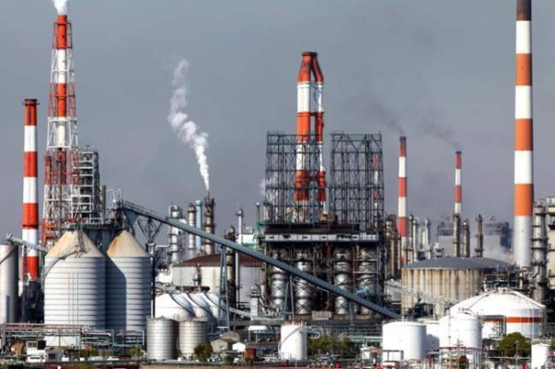
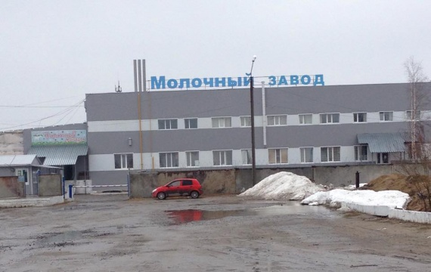
Проложены железнодорожные пути, отстроился красивый и современный вокзал. В настоящее время в городе созданы многие промышленные и строительные предприятия.

Slide 10

ГЕРБ

Slide 11

Флаг
Цвет синей полосы флага - символ красоты и величия, белый - символ снежных просторов, золотая между ними символизирует богатство.
.

Slide 12
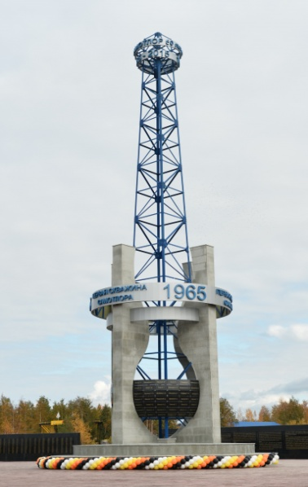
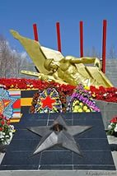
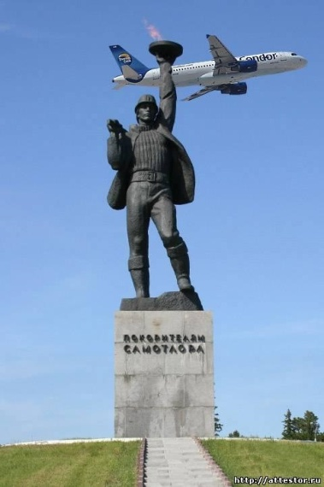
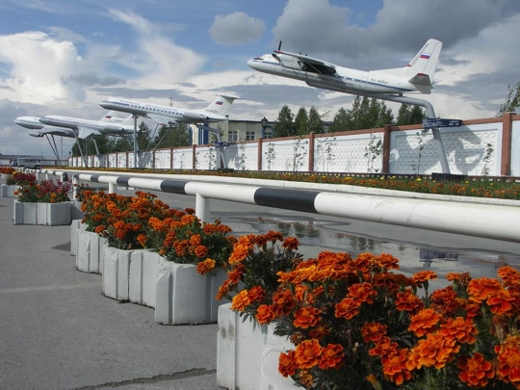
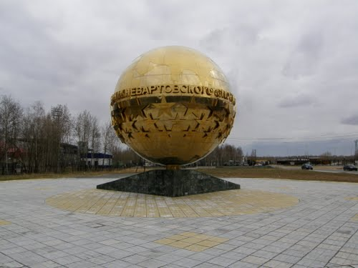
В нашем городе, как и в других городах есть свои достопримечательности- это те места, куда люди приходят отдохнуть, полюбоваться и почтить память героев.

Slide 13

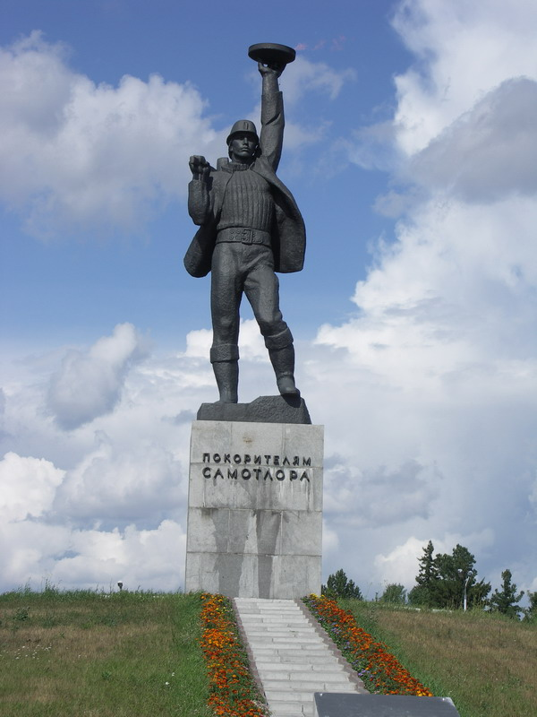
Это главный памятник города. На перекрестке шумных дорог стоит мощная фигура молодого рабочего с горящим факелом в руке. К скульптуре с факелом у нас относятся с уважением и почетом. Ведь она представляет первопроходцев, тех кому достались самые непроходимые болота и сильные морозы.
Памятник покорителям Самотлора

Slide 14
Памятник павшим воинам
Этот памятник сооружен в честь погибших солдат, тех, кто в годы ВЕЛИКОЙ ОТЕЧЕСТВЕННОЙ ВОЙНЫ защищал нашу родину от фашистов, вы видите фигуру бойца, а рядом чаша с вечным огнем. Каждый год 9Мая, в День Победы, сюда приходят Нижневартовцы, чтобы почтить память погибших.

Slide 15

Стела Р-1 — памятник первой скважине
Он представляет собой стальную, прямоугольную колонну, на которой выгравирована надпись «Первая скважина Самотлора. 1965 г.» Рядом установлена доска почёта с именами первооткрывателей Самотлорского месторождения.

Slide 16
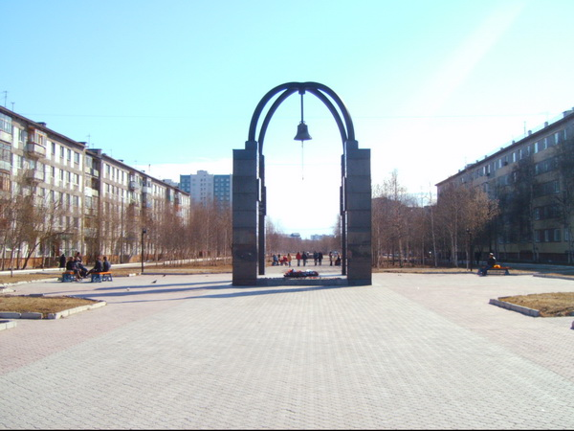
Памятник воинам-интернационалистам
Улицу «Комсомольский бульвар» украшает памятник воинам интернационалистам, погибшим в боевых действиях. Колокол олицетворяет (представляет) вечную память погибшим.

Slide 17
Памятник звёздам Нижневартовского спорта
Представляет собой шар, на котором укреплены звёздочки с именами известных спортсменов и людей, внёсшихсущественный вклад в развитие спорта в Нижневартовске

Slide 18

Аллея Почёта авиационной техники

Slide 19
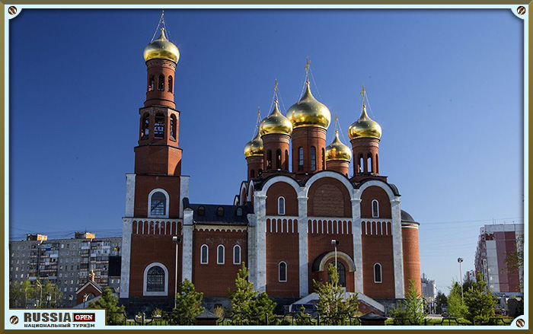
Храм Рождества Христова

Slide 20
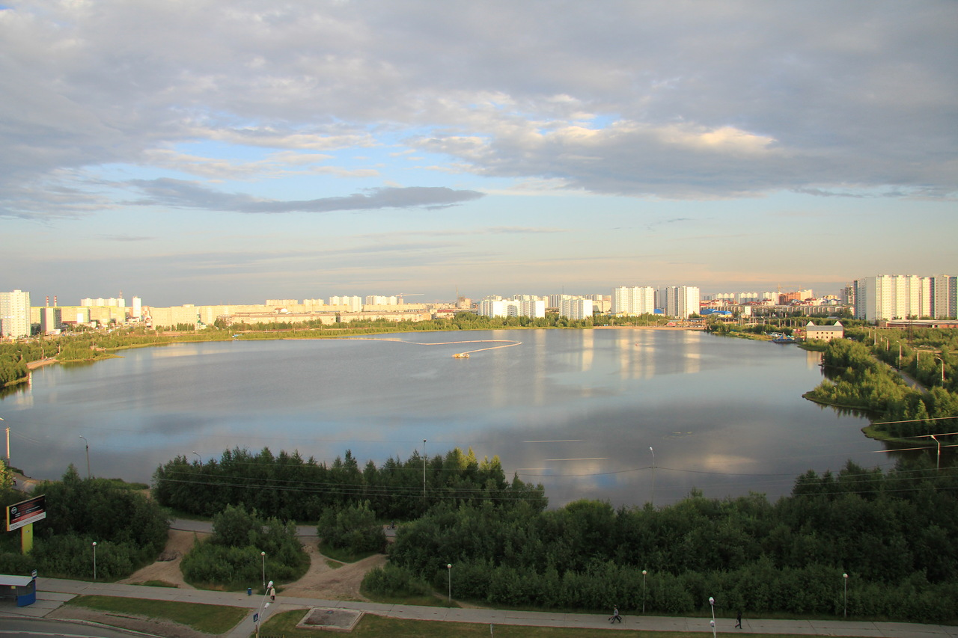
озеро Комсомольское

Slide 21
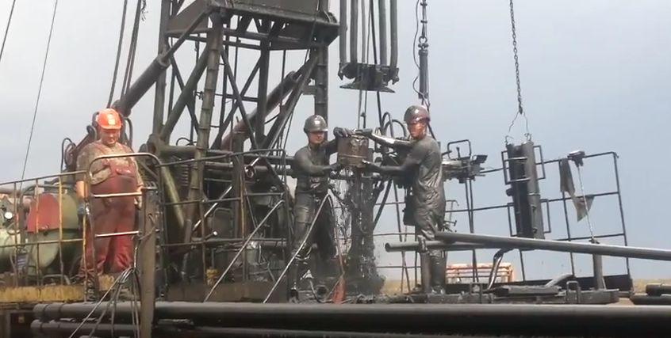
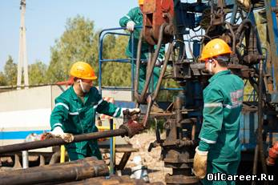
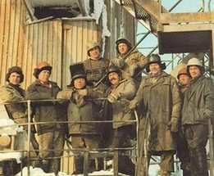
В нашем суровом краю, на болотах, в тайге работают мужественные люди, открывают новые месторождения нефти, устанавливают новые буровые вышки. Нефть сегодня называют чёрным золотом и добывают его люди разных профессий, которых объединяют под общим названием - нефтяники.

Slide 22
Спасибо за внимание!

